Slide 1
PROYECTE 2
BATALLA DE RACES
IZAN - BRIAN - JOEL

Slide 2

Funcionament de l’aplicació
mainWindow
chooseWarriorWindow
chooseWeaponWindow
viewRankingsWindow
enterUsernameWindow
fightWindow

Slide 3
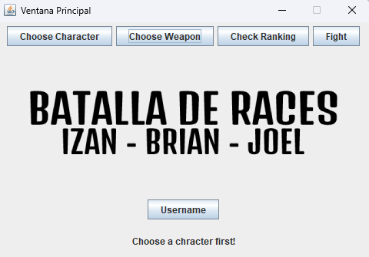
Funcionament de l’aplicació
mainWindow
buttonPanel
titlePanel
usernamePanel
errorPanel

Slide 4
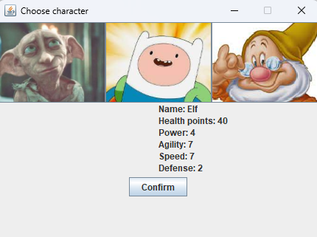
Funcionament de l’aplicació
chooseWarriorWindow
imagePanel
statsPanel
confirmPanel

Slide 5
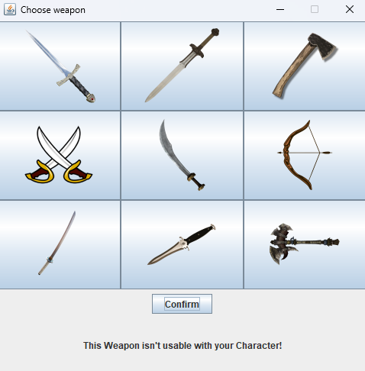
Funcionament de l’aplicació
chooseWeaponWindow
imagePanel
confirmPanel
errorPanel

Slide 6
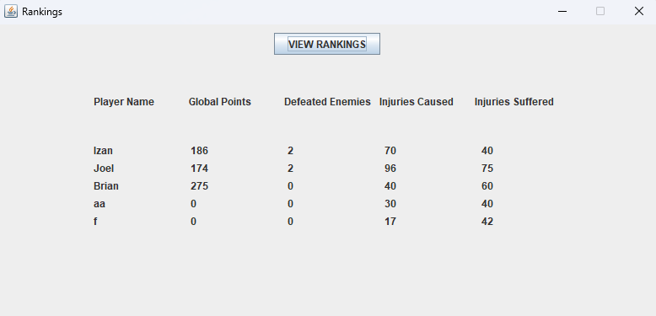
Funcionament de l’aplicació
viewRankingsWindow
superior
central
inferior

Slide 7

Funcionament de l’aplicació
enterUsernameWindow
userB
userTF

Slide 8
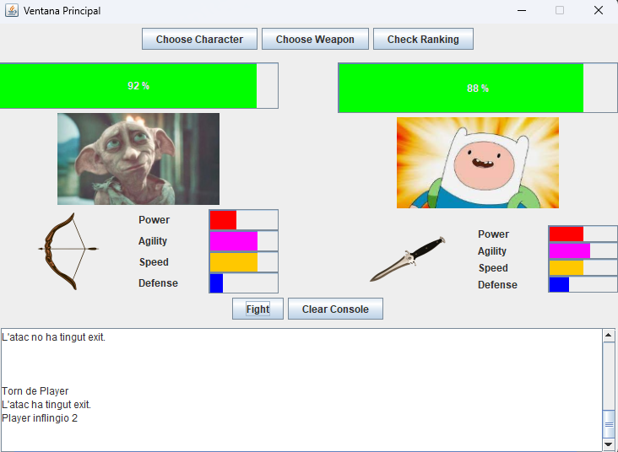
Funcionament de l’aplicació
fightWindow
buttonPanel
battlePanel
actionButtonsPanel
consolePanel

